Slide 1
Tím na rozvoj školy 14.11.2013
Facilitovali Danka a Táňa

Slide 2
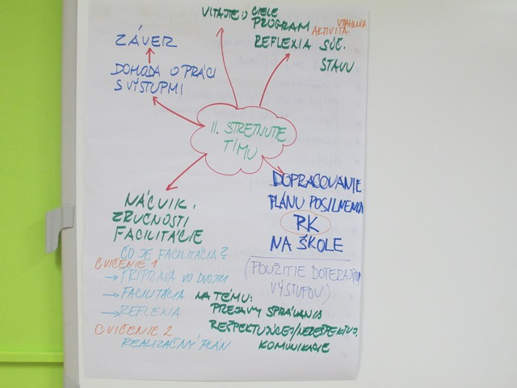
Druhé stretnutie...
Program: dopracovanie plánu aktivít a tréning facilitácie ...

Slide 3
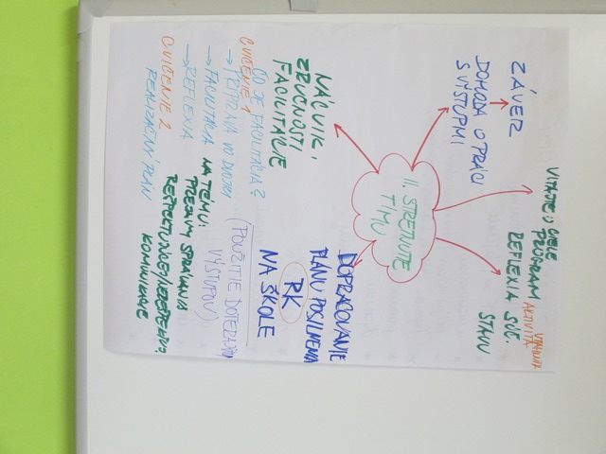

Slide 4
Akcia | Postupy | Zúčastnené strany a miera zapojenia 1-7 | Dátum | Výstupy/výsledky (dokedy) (minimálne očakávania) | poznámky
Tréning zručností pg. zam. | Príprava témy – Ja správa, komunikácia Možnosť výberu do plánu školy Oslovenie psych. poradne Rozdelenie úloh – občerstvenie, miestnosť, | CPPPaP | August 2013/ leto | Zlepšené chápanie potrieb detí, kolegov, porozumenie a jasnejšie vyjadrenia svojho postoja
Zber prípadových štúdií | Oslovenie na PP Hľadanie spôsobov oslovenia jedn. malých tímoch Komunikácia v tímových dvojiciach | Zást. ZRŠ, MŠ, vedúca ŠKD členovia tímu Učitelia jen. úsekov | Október 2013 | Otvorenie sa ľudí so svojimi problémami v práci
Aktivity školy |  | Uč. ŠKD, I. stupňa, rodičia, vedenie školy | Priebežne | Spätná väzba - cielene
Prezentovanie činnosti Tímu na RŠ | Po úsekoch | Jednotlivé úseky | Október | Informovanosť všetkých
Kooperatívne riešenie situácií | Učenie sa členov tímu na situáciách | Členovia Tímu na RŠ | Od novembra | Ako si uľahčiť a pomôcť – prevencia pred vyhorením Zvládanie záťažových situácií

Slide 5
Kooperatívne riešenie situácií | Učenie sa členov tímu na situáciách | Členovia Tímu na RŠ | Od novembra | Ako si uľahčiť a pomôcť – prevencia pred vyhorením Zvládanie záťažových situácií
Vianočné posedenie pre kolektív / tímbilding | Rozdelenie úloh Pripraviť príjemnú atmosféru Tréning AP zo strany členov Tímu na RŠ | Všetci zamestnanci školy | December 16.12. | Nájsť si čas pre nás samých
Koučing učiteľov | Oslovenie učiteľov II. stupňa s projektom Ponúknutie učiteľom I. stupňa spoluprácu s kolegyňou z ich radov Oslovenie učiteľov MŠ a ŠKD | Osobitne II. stupeň – projekt Osobitne I. stupeň – kolegyňa z I. stupňa, MŠ a ŠKD -Nezisková organizácia, ktorá získala grant | Od novembra 2013 | Učenie sa prijímať SV
Deň otvorených dverí V MŠ aj ZŠ spoločne | Zvoliť presný termín, zverejniť informáciu na rôzne miesta Vypracovať postupy Vypracovať legendu – orientáciu školy Venovať časť PP príprave DOD | Učitelia, vychovávatelia, žiaci, rodičia v MŠ , ZŠ | Január – Február 2014 | Oslava učenia , ukázať v obci, ako dnes učí, čo sa zmenilo v škole Zvyknúť deti, žiakov, rodičov na prítomnosť verejnosti na vyučovaní
Deň pre bývalých kolegov/ Deň učiteľov/ Tímbilding | Rozdelenie si úloh Vtiahnutie kolegov do spoločnej prípravy akcie pre iných | -všetci zam. - deti – program - Klub dôchodcov v Rači | Február – marec 2014 | Vzbudiť medzi súčasnými pg. záujem o bývalých kolegov Vtiahnuť dôchodcov a spríjemniť im deň
Tímbilding | Vzťahy medzi kolegami Vzdelávanie so psychológmi Rolové hry | Učitelia, vychovávateľky ZŠ, MŠ | 1.– 2. 5. 2014 | Vtiahnutie do problému, Vzájomné poznanie sa, zlepšenie vzťahov

Slide 6
Plán činnosti na školský rok 2014/15 | Ponúknuť možnosť výberu zodpovednosti za akcie v pláne školy Vyhodnotiť činnosť TRŠ | Učitelia, vychovávatelia | Jún 2014 | SV, podnety, ocenenia, postrehy
Pracovné porady | Facilitácia pracovných porád | Všetci pedagogickí zamestnanci | mesačne | Nácvik zručností facilitácie Väčšie vtiahnutie učiteľov Naučiť sa dávať spätnú väzbu
Priebežné stretnutia sekcií | Sebareflexia Riešenie problémov | Učitelia, vychovávatelia | štvrťročne | Spätná väzba Rešpektujúca komunikácia Prijatie SV ocenenia
Zoznam negatívneho správania rodičov +tabuľka, čo robiť + stretnutie, ako pracovať s týmito štúdiami | zavesiť v zborovni na stenu tabuľku vytvorených návodov | Všetci dodajú situácie, rozbor situácie s odborníkom – facilitátor, ... Tabuľku vytvoria tímaci ako základ, postupne sa bude dopĺňať | Čo najskôr | zlepšenie komunikácie s rodičmi, ochrana vlastnej sebaúcty učiteľa
Bálintovské skupiny | riešenie problémov | Všetci pg. Zamestnanci vo svojich sekciách | Priebežne | Spätná väzba Námety na riešenie problémov

Slide 7
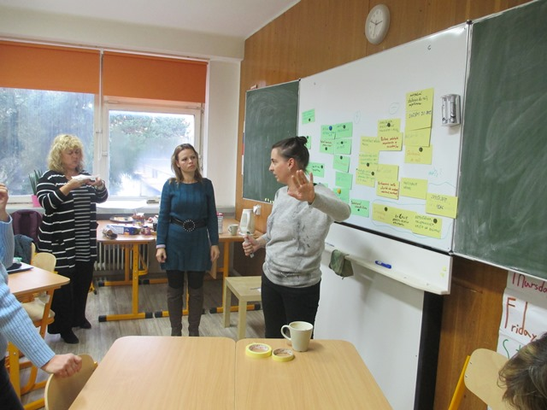
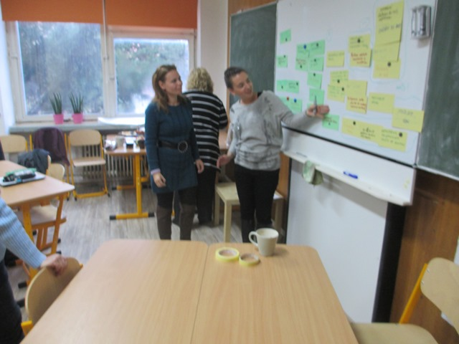
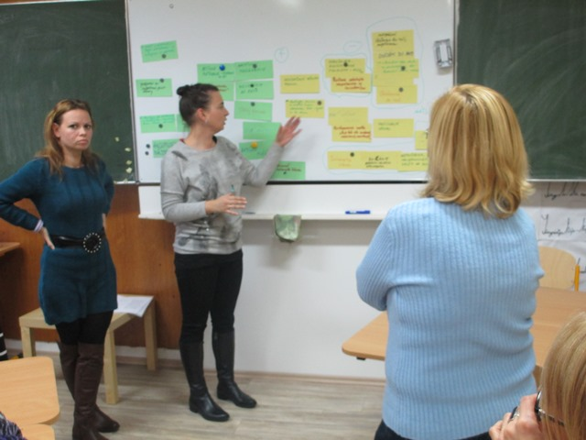
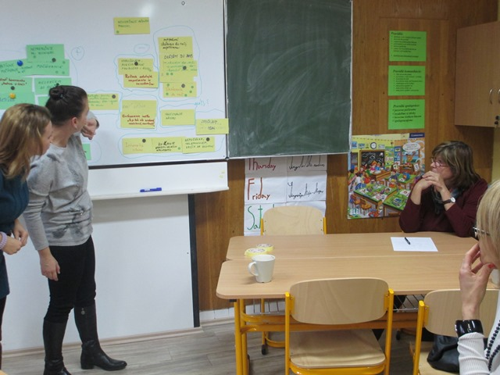

Slide 8
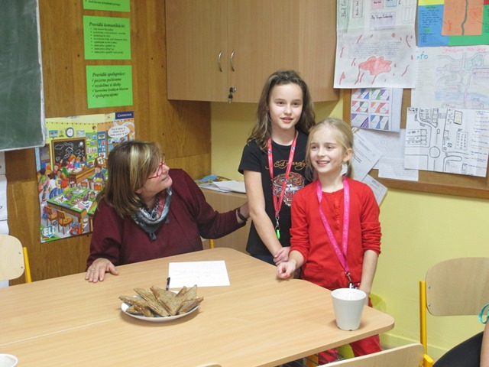
Zaujímavý vstup členiek Gastro krúžku Dobrotky
Potešila nás návšteva detí z krúžku Dobrotky od Zuzky Lackovej

Slide 9
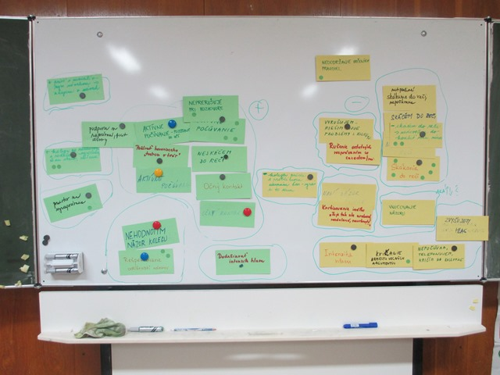
Výsledok – postrehy účastníkov, čo nám je nepríjemné na komunikácii a čo príjemné – prvky rešpektujúcej a nerešpektujúcej komunikácie....
Notes:
Výsl

Slide 10
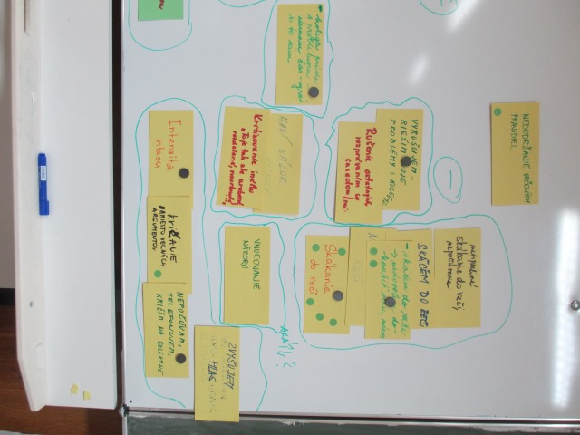
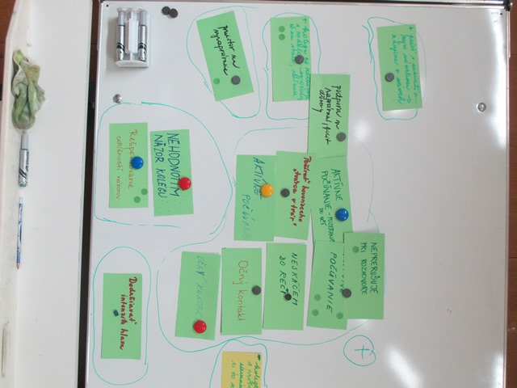

Slide 11
Nerešpektujúca komunikácia

Slide 12
Rešpektujúca komunikácia

Slide 13
Závery:
Urobiť realizačný plán jednej priority podľa postupov zo stretnutia ;
Monitoring - sledovať na začiatku mesiaca, čo plníme z plánu aktivít;
Urobiť zoznam : čo môžem urobiť so svojimi emóciami , čo nám pomáha v emóciách ....
Ďalšie stretnutie:
20.02.2014
29.05.2014

